Slide 1
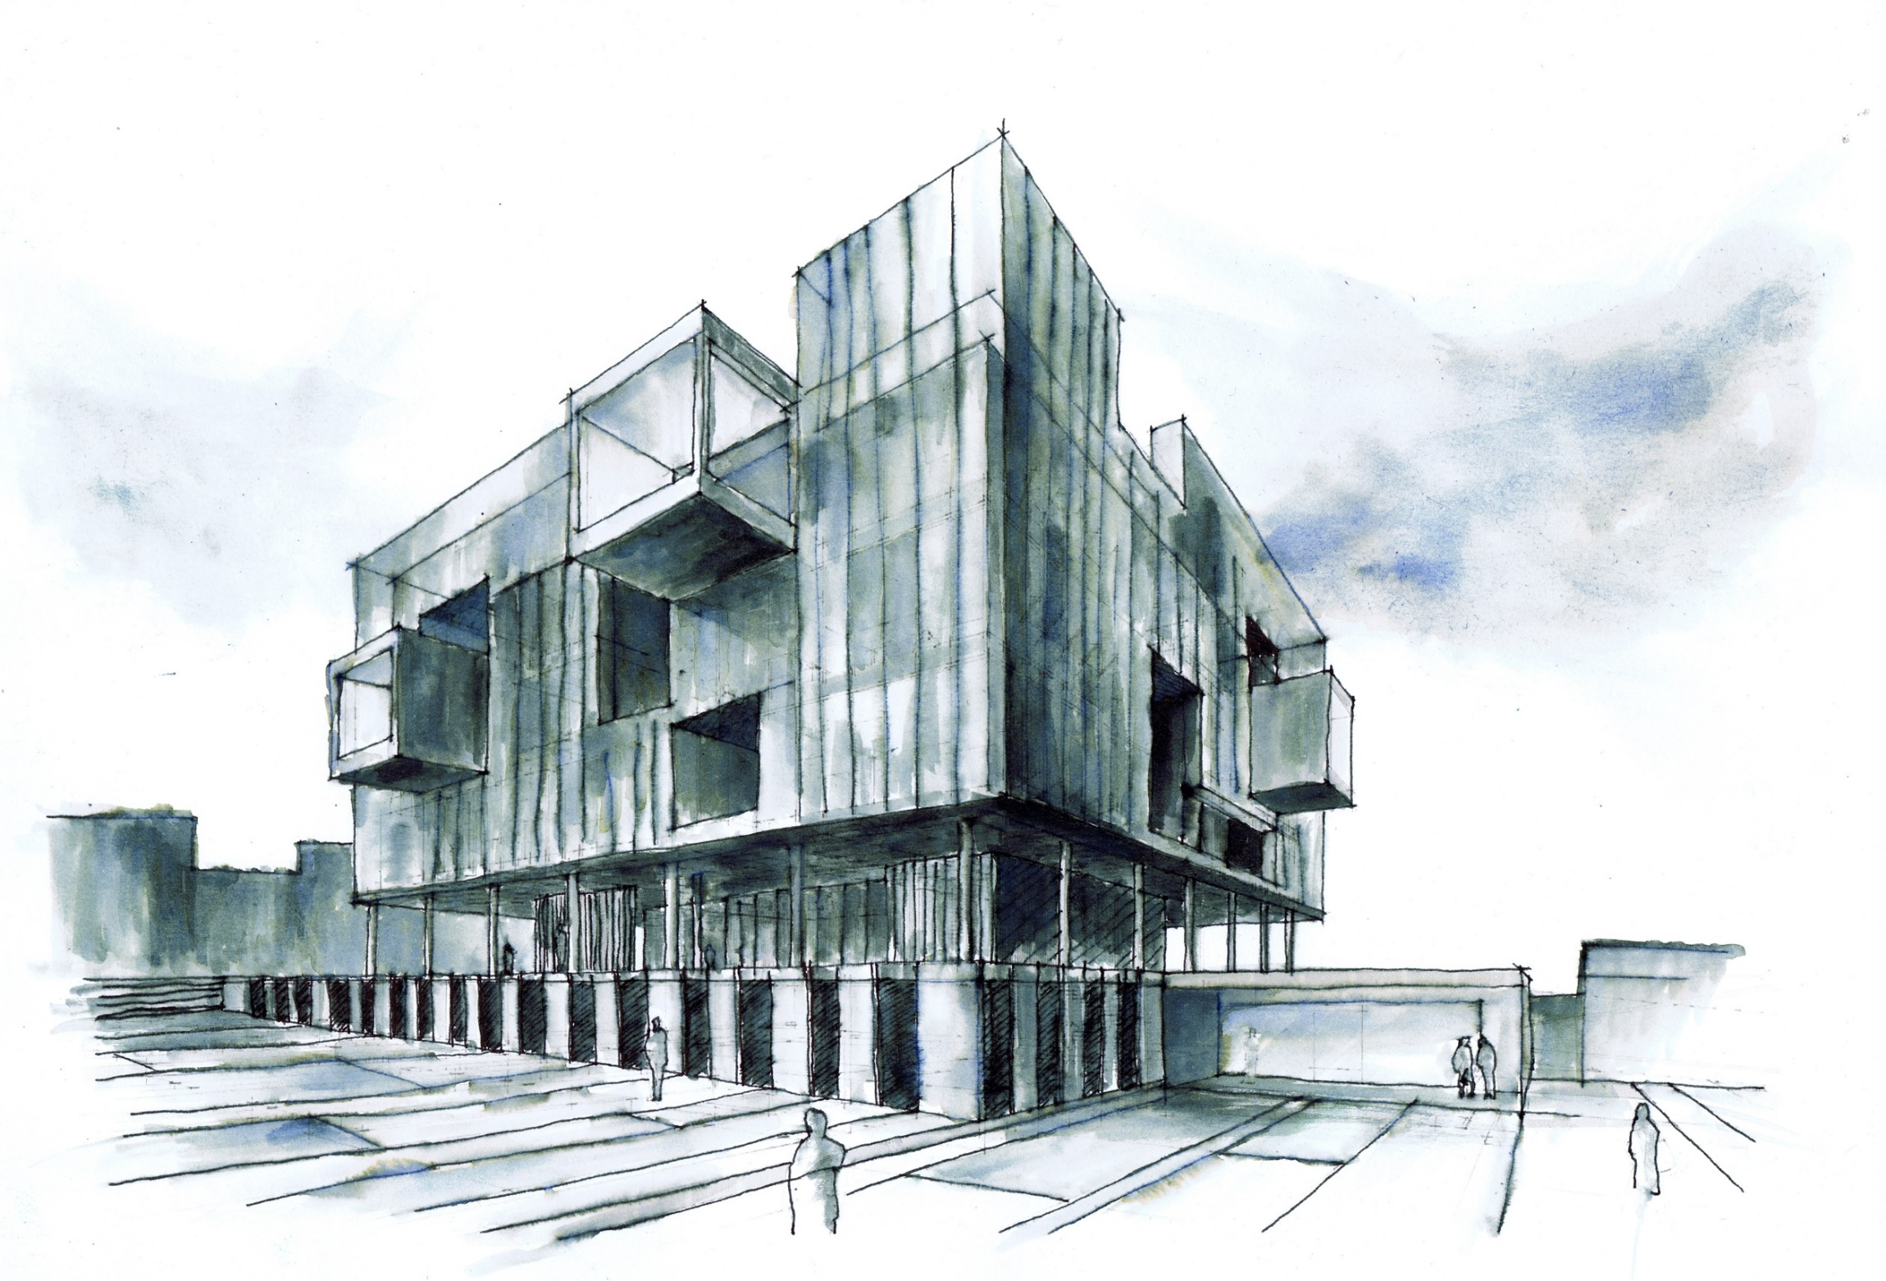
LÍNEA DE ESPECIALIZACIÓN PATRIMONIO
GESTION| MATERIALIZACION | SEMINARIO | TALLER

Slide 2
IDENTIFICACIÓN DE LA ASIGNATURA
ANTECEDENTES GENERALES
Nombre de la Asignatura: | Seminario Patrimonio I |  |  | Plan Curricular: | AR02
Escuela: | Arquitectura |  |  | Facultad: | FAUP
Pre-Requisitos: | Licenciatura en arquitectura |  |  | Código:
Ubicación en Plan de Estudios: | Noveno Semestre |  | Ciclo Especialización
Carácter: | Semestral |  | Obligatorio
CARGA ACADÉMICA
Créditos: | 9 Créditos |  | 243 hrs. Cronológicas totales
Tiempo presencial: | 4 hrs. Académicas por semana | Equivalen a 4 hrs. Cronológicas por semana | 72 hrs cronológicas
Tiempo no presencial | 14 hrs Nota: Las horas no presenciales corresponden al tiempo que el alumno dedica a actividades fueras de las programadas académicamente. Por ej. Desarrollo de proyectos, trabajos de investigación, lectura de textos, pesquisa bibliográfica, estudio para pruebas, etc. y en este programa debe garantizarse que no serán excedidas. |  | 252 hrs. Cronológicas no presenciales por semestre
Vigencia: | 2012-2014
EQUIPO DOCENTE
Identificación del equipo docente
Nombre | Antecedentes
ABSTRACT
El curso de Seminario se orienta a posibilitar en el estudiante el logro de competencias para producir conocimiento e información útil y verificable, para poner en acción su razonamiento, para planificar sistemas de contrastación y para evaluar información producida por otros en su campo y en los campos conexos para un mejoramiento de su actividad profesional.
El Curso de Seminario está relacionado directamente con el Taller de Patrimonio y su objetivo central servir de base científica para poder formular una adecuada y pertinente intervención en sitios patrimoniales. Esto significa poder contar con los antecedentes necesarios para establecer un juicio crítico valorativo que sea el sustento conceptual que define la intervención en el sitio patrimonial.
OBJETIVO HABILITANTE
Formular un problema de investigación desde el ámbito patrimonial, factibilizando su posterior desarrollo temático..
SEMINARIO PATRIMONIO I

Slide 3
CONTENIDOS
UNIDAD 1 INVESTIGACIÓN CONTEXTUAL: ANÁLISIS SITUACIÓN ORIGINAL DEL SITIOPATRIMONIAL. UNIDAD 2 INVESTIGACIÓN ESPECÍFICA: ANÁLISIS SITUACIÓN ORIGINAL DEL SITIOPATRIMONIAL. UNIDAD 3 INVESTIGACIÓN: ANÁLISIS SITUACIÓN ACTUAL DE LA OBRA PATRIMONIAL Y DIAGNÓSTICO PRELIMINAR
FORMULACIÓN DE EJERCICIO DE SALIDA
CICLO | COMPETENCIAS | NIVEL
INICIAL | 4.1.6. Formular y desarrollar investigaciones en el área del patrimonio construido. | N1E
INTERMEDIO
AVANZADO
ESPECIALIZACION
IMAGEN O DOCUMENTO DE PROYECTO
EJERCICIO DE SALIDA
PLANTEAMIENTO DE LA INVESTIGACIÓN

Slide 4
LECTURA CRÍTICA ESTUDIANTE RESPECTO DE LA UNIDAD
REGISTRO DEL ESTUDIANTE SOBRE OBSERVACIONES DOCENTE
IMAGEN O DOCUMENTO PRINCIPAL
IMAGEN O DOCUMENTO SECUNDARIO
IMAGEN O DOCUMENTO SECUNDARIO

Slide 5
DIMENSIONES A EVALUAR
PROBLEMATIZACIÓN Relevancia y justificación del problema de investigación. Identificación y delimitación del problema. Aportes disciplinares del tema (Prospección temática del problema). PLANTEAMIENTO DE LA INVESTIGACIÓN Marco Teórico. Objetivos. Metodología. Factibilidad de desarrollo. COMUNICACIÓN Estructura del documento. Pertinencia de los recursos de presentación. Exposición oral.
NOTA DE PRESENTACION | 70%
CALIFICACIÓN | 30%
IMAGEN O DOCUMENTO SIGNIFICATIVO

Slide 6
IDENTIFICACIÓN DE LA ASIGNATURA
ANTECEDENTES GENERALES
Nombre de la Asignatura: | Seminario Patrimonio II |  |  | Plan Curricular: | AR02
Escuela: | Arquitectura |  |  | Facultad: | FAUP
Pre-Requisitos: | Seminario Patrimonio I |  |  | Código: | 10000
Ubicación en Plan de Estudios: | Décimo Semestre |  | Ciclo Especialización
Carácter: | Semestral |  | Obligatorio
CARGA ACADÉMICA
Créditos: | 9 Créditos |  | 243 hrs. Cronológicas totales
Tiempo presencial: | 4 hrs. Académicas por semana | Equivalen a 4 hrs. Cronológicas por semana | 72 hrs cronológicas
Tiempo no presencial | 14 hrs Nota: Las horas no presenciales corresponden al tiempo que el alumno dedica a actividades fueras de las programadas académicamente. Por ej. Desarrollo de proyectos, trabajos de investigación, lectura de textos, pesquisa bibliográfica, estudio para pruebas, etc. y en este programa debe garantizarse que no serán excedidas. |  | 252 hrs. Cronológicas no presenciales por semestre
Vigencia: | 2012-2014
EQUIPO DOCENTE
Identificación del equipo docente
Nombre | Antecedentes
ABSTRACT
Corresponde al desarrollo investigativo de las temáticas propuestas y validadas prospectivamente en el marco de la formulación establecida en el IX semestre en cuanto realidad social, cultural y espacial del patrimonio nacional.
Actúa como asignatura conjunta al Taller de Especialización en Patrimonio.
OBJETIVO HABILITANTE
Formular y desarrollar investigaciones en el área del patrimonio construido.
SEMINARIO PATRIMONIO II

Slide 7
CONTENIDOS
UNIDAD 1 FORMULACIÓN DE LA ESTRUCTURA DEFINITIVA DE LA INVESTIGACIÓN Y SU METODOLOGÍA. UNIDAD 2 REDACCIÓN DEL TEXTO O CAPÍTULOS DE LA INVESTIGACIÓN. UNIDAD 3 DESARROLLO DE LA INVESTIGACIÓN Y SU PRESENTACIÓN FINAL. Formación para la redacción de la Introducción, las conclusiones y las citas y la bibliografía. Redacción de la Introducción y de las conclusiones. Definición de la bibliografía, citas y el índice del texto final.
FORMULACIÓN DE EJERCICIO DE SALIDA
CICLO | COMPETENCIAS | NIVEL
INICIAL | 4.1.6. Formular y desarrollar investigaciones en el área del patrimonio construido. | N2E
INTERMEDIO
AVANZADO
ESPECIALIZACION
IMAGEN O DOCUMENTO DE PROYECTO
EJERCICIO DE SALIDA
DESARROLLO DE LA INVESTIGACIÓN Y SU PRESENTACIÓN FINAL

Slide 8
LECTURA CRÍTICA ESTUDIANTE RESPECTO DE LA UNIDAD
REGISTRO DEL ESTUDIANTE SOBRE OBSERVACIONES DOCENTE
IMAGEN O DOCUMENTO PRINCIPAL
IMAGEN O DOCUMENTO SECUNDARIO
IMAGEN O DOCUMENTO SECUNDARIO

Slide 9
DIMENSIONES A EVALUAR
LEVANTAMIENTO GEOMÉTRICO DEL SITIO PATRIMONIAL Relevancia de la pregunta y/o hipótesis investigativas. Elaboración del Marco Teórico. Pertinencia de los procedimientos metodológicos. LEVANTAMIENTO ORTO FOTOGRAMÉTRICO DEL SITIO PATRIMONIAL Aportes disciplinares del tema. Relevancia de las conclusiones. Factibilidad de difusión. Factibilidad de desarrollo. LEVANTAMIENTO CRÍTICO Y LIBERACIONES DEL SITIO PATRIMONIAL Estructura final del documento. Pertinencia de los recursos de comunicación. Exposición oral.
NOTA DE PRESENTACION | 70%
CALIFICACIÓN | 30%
IMAGEN O DOCUMENTO SIGNIFICATIVO

